Slide 1
Comprimentos das saias

Slide 4
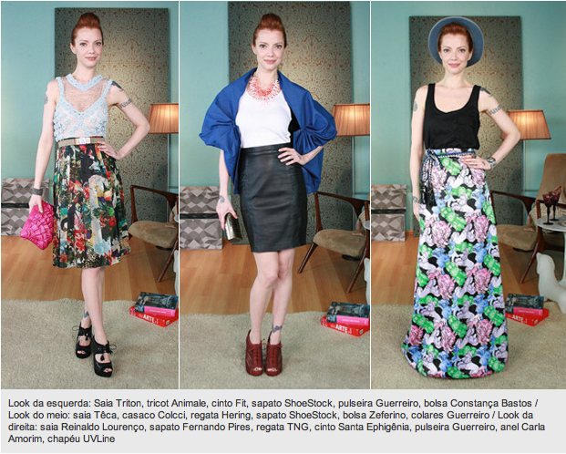

Slide 5
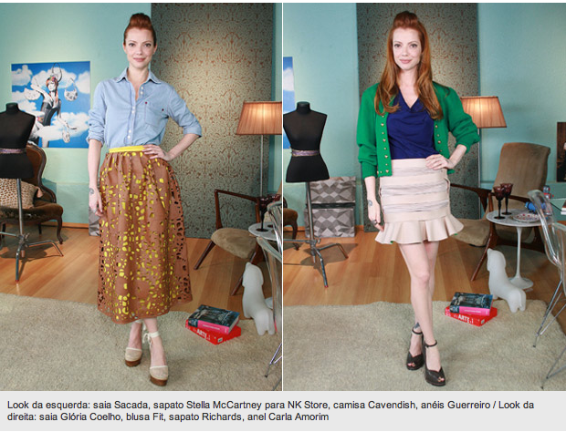

Slide 6
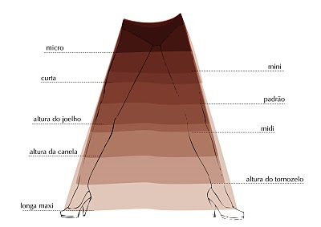

Slide 7
Classificação das alturas de saias:
MICRO: Mais curta que a mini-saia. MINI: O comprimento é de 20 cm ou um pouco mais acima do joelho. CURTA: Comprimento de saia 20 cm acima do joelho. PADRÃO: Saia acima do joelho. ALTURA DO JOELHO: Saia que cobre os joelhos. MIDI: Saia abaixo do joelho, na parte mais saliente da panturrilha. O comprimento midi é no nível das canelas, deixando os tornozelos a mostra. ALTURA DA CANELA: Comprimento que estende até o meio da panturrilha. Ou comprimento do vestido longuete. ALTURA DO TORNOZELO: Uma saia aberta que atinge os tornozelos. LONGA MAXI: Uma saia que cobre os pés e encosta no chão.

Slide 8
